Slide 1
＃웹프로그래밍 응용
memoization
소프트웨어학과 2022764034 이이슬

Slide 2
Contents
memoization
메모이제이션 (memoization)
컴퓨터 프로그램이 동일한 계산을 반복해야 할 때,
이전에 계산한 값을 메모리에 저장함으로써
동일한 계산의 반복 수행을 제거하여
프로그램 실행 속도를 빠르게 하는 기술

Slide 3
Contents
React에서의 memoization
React에서 메모이제이션을 하는 대표적인 방법
React.memo
useMemo
useCallback

Slide 4
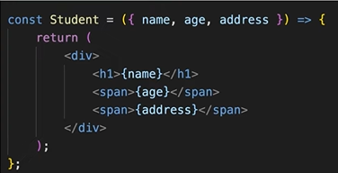
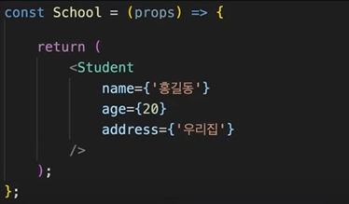
Contents
React.memo
사용이유
<School />
: student를 자식 컴포넌트로 가짐
<Student />
부모 컴포넌트 렌더링 -> 자기 컴포넌트들도 자동적으로 렌더링
School에서 student props가 고정되어 같은 결과를 출력함에도 school이 렌더링 되면 계속 렌더링 -> 매우 비효율적

Slide 5
Contents
React.memo
React.memo
<Student />
<Student />
Props Check
Reaoct.memo
HOC(Higher Order Component)
렌더링 O : props 변화가 있다
렌더링 X (기존 렌더링 재사용) : props 변화가 없다

Slide 6
Contents
React.memo
React.memo = memoization
기존 렌더링 재사용? (React.memo의 memoization 기법)
이전에 렌더링 한 컴포넌트를 메모리에 저장해놓고 새로 렌더링 하는 대신 꺼내서 재사용하는 것
<Student/>
<Student name = “홍길동”…/>
<Student name = “홍길동”…/>
렌더링
재사용
재사용

Slide 7
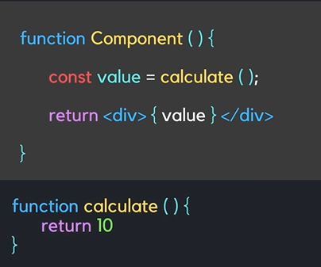
Contents
useMemo
사용이유
<Component />
렌더링
Component 함수 호출
모든 내부 변수 초기화
렌더링을 -> value는 초기화 -> calculate함수 반복적 호출 -> 비효율적

Slide 8
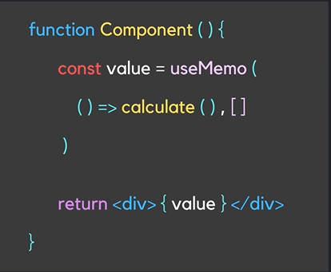
Contents
useMemo
사용이유
렌더링
<Component />
Component 함수 호출,
Memoization
렌더링
Component 함수 호출,
Memoize된 값을 재사용
반복적으로 렌더링 하여도 저장된 값을 재사용

Slide 9
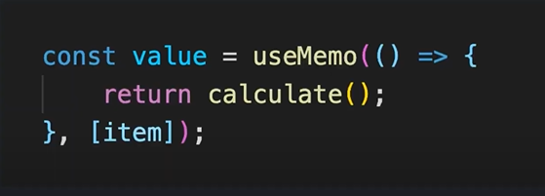
Contents
useMemo
구조
2개의 인자를 받음
첫번째 인자 콜백함수 – 메모이제이션 할 값을 계산해서 리턴 해주는 함수
두번째 인자 배열 – 의존성 배열이라고도 불림.
useMemo는 배열안의 요소의 값이 업데이트 될 때만 콜백함수를 다시 호출해서 메모이제이션 된 값을 업데이트해서 다시 메모이제이션

Slide 10
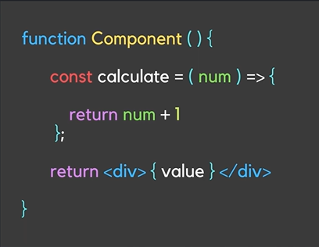
Contents
useCallback
사용이유
<Component />
렌더링
Component 함수 호출
모든 내부 변수 초기화
calculate 변수안에 이와 같은 함수 객체가 할당되어 있음
-> 렌더링 될 때마다 초기화 -> 함수 객체 할당 받음

Slide 11
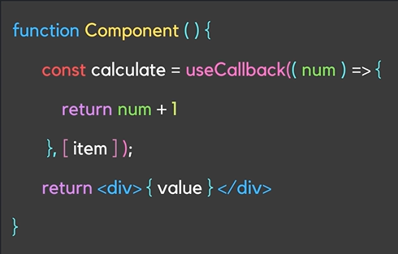
Contents
useCallback
사용이유
<Component />
렌더링
Component 함수 호출
Memoize된 함수 재사용
컴포넌트가 다시 렌더링 되어도 calculate가 초기화 되는 것을 막을 수 있음
컴포넌트가 처음 렌더링 될 때 : 함수 객체를 만들어서 초기화
이후 렌더링 될 때 : 이전에 할당 받은 함수 객체를 계속해 갖고 있으면서 재사용

Slide 12
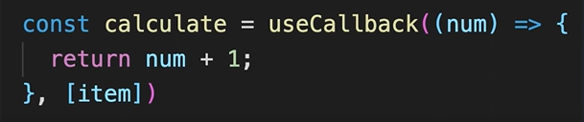
Contents
useCallback
구조
2개의 인자를 받음
첫번째 인자 콜백함수 – 메모이제이션 해줄 콜백함수
두번째 인자 배열 – 의존성 배열
Calculate 변수는 메모이제이션 된 함수를 가짐. 메모이제이션 된 함수는 의존성 배열 내부에 있는 값이 변경되지 않는 이상 다시 초기화 되지 않음

Slide 13
Contents
실습
App.js
import './App.css';
import Parent from './Parent';
//import UseMemo from './useMemo';
//import UseCallback from './useCallback';
function App() {
return (
<div>
<h3>실습 1 : React.memo</h3>
<Parent/>
{/*<h3>실습 2 : useMemo</h3>
<UseMemo/>
<h3>실습 3 : useCallback</h3>
<UseCallback/>*/}
</div>
);
}
export default App;

Slide 14
Contents
실습
React.memo
Parent.js
import {useState} from 'react';
import Child from './Child';
function Parent() {
const [parentAge, setParentAge] = useState(0);
const [childAge, setChildAge] = useState(0);
const incrementParentAge = () => {
setParentAge(parentAge + 1);
}
const incrementChildAge = () => {
setChildAge(childAge + 1);
}
console.log('💑부모 컴포넌트가 렌더링이 되었어요')
return (
<div style = {{border : '2px solid navy', padding: '10px'}}>
<h1>💑부모</h1>
<p>age: {parentAge}</p>
<button onClick={incrementParentAge}>부모 나이 증가</button>
<button onClick={incrementChildAge}>자녀 나이 증가</button>
<Child name={'홍길동'} age = {childAge}/>
</div>
);
}
export default Parent;
Child.js
//import React, {memo} from 'react';
import React from 'react';
const Child = ({name, age}) => {
console.log('👶🏻자녀 컴포넌트가 렌더링이 되었어요')
return (
<div style = {{border : '2px solid powderblue', padding: '10px'}}>
<h3>👶🏻자녀</h3>
<p>name: {name}</p>
<p>age: {age}</p>
</div>
);
};
//export default memo(Child);
export default Child;

Slide 15
Contents
실습
useMemo
useMemo.js
return(
<div>
<h3>어려운 계산기</h3>
<input
type = "number"
value = {hardNumber}
onChange={(e) => setHardNumber(parseInt(e.target.value))}
/>
<span>+ 10000 = {hardSum}</span>
<h3>쉬운 계산기</h3>
<input
type = "number"
value = {easyNumber}
onChange={(e) => setEasyNumber(parseInt(e.target.value))}
/>
<span>+ 1 = {easySum}</span>
</div>
);
}
export default App;
import React, { useMemo,useState } from 'react';
const hardCalculate = (number) => {
console.log('어려운 계산!');
for(let i=0;i<999999999;i++){} //생각하는 시간
return number + 10000;
};
const easyCalculate = (number) => {
console.log('짱 쉬운 계산!');
return number + 1;
};
function App(){
const [hardNumber, setHardNumber] = useState(1);
const [easyNumber, setEasyNumber] = useState(1);
const hardSum = hardCalculate(hardNumber);
/*
const hardSum = useMemo(()=>{
return hardCalculate(hardNumber);
}, [hardNumber]);
*/
const easySum = easyCalculate(easyNumber);

Slide 16
Contents
실습
useCallback
useCallback.js
import React, { useEffect,useState,useCallback } from 'react';
function App(){
const [number, setNumber] = useState(0);
const someFunction = () =>{
console.log(`someFunc: number: ${number}`);
return;
};
/*
const someFunction = useCallback(() =>{
console.log(`someFunc: number: ${number}`);
return;
}, []);*/
/*
useEffect(()=>{
console.log('someFunction이 변경되었습니다.');
}, [someFunction]);*/
return(
<div>
<input
type = "number"
value = {number}
onChange={(e) => setNumber(e.target.value)}
/>
<br/>
<button onClick={someFunction}>Call someFunc</button>
</div>
);
}
export default App;

Slide 17
Contents
참고자료
https://ko.wikipedia.org/wiki/%EB%A9%94%EB%AA%A8%EC%9D%B4%EC%A0%9C%EC%9D%B4%EC%85%98
https://en.wikipedia.org/wiki/Memoization
https://goo-gy.github.io/2019-12-09-memoization
https://wondytyahng.tistory.com/entry/memoization-%EB%A9%94%EB%AA%A8%EC%9D%B4%EC%A0%9C%EC%9D%B4%EC%85%98
https://velog.io/@river-m/%EB%A6%AC%EC%95%A1%ED%8A%B8-React%EC%97%90%EC%84%9C-Memoization
https://bbangaro.tistory.com/66
https://www.howdy-mj.me/react/memoization
https://www.youtube.com/watch?v=oqUgcxwrnSY
https://www.youtube.com/watch?v=e-CnI8Q5RY4
https://www.youtube.com/watch?v=XfUF9qLa3mU
감사합니다 :D

